Slide 1
«Проблемы защиты персональных данных в медицине: Что показывает судебная практика»
Храмцовская Наталья Александровна
к.и.н., ведущий эксперт по управлению документацией компании «Электронные Офисные Системы», эксперт ИСО

Slide 2
Наступление с двух сторон
Роскомнадзор активизирует свою деятельность по контролю соблюдения законодательства
Обработка персональных данных сотрудников организации
Обработка персональных данных граждан при оказании услуг, в том числе медицинских
Граждане пытаются использовать положения закона для привлечения организации к ответственности за действительные и мнимые нарушения
Претензии к работодателям
Претензии к организациям при оказании услуг, в т.ч. медицинских

Slide 3
«Болевые точки»
Получение согласия на обработку персональных данных
От сотрудников организации
От пациентов
Передача данных третьим лицам
Давление со стороны государства, заставляющее переводить все больше медицинских ПДн в электронный вид и концентрировать их в рамках ЭМК

Slide 4
Основные риски, связанные с исполнением закона № 152-ФЗ
Риски вмешательства регуляторов в деловую деятельность организаций
в соответствии с п. 4 части 3 ст. 23, уполномоченный орган по защите прав субъектов ПД (Роскомнадзор) имеет право «принимать в установленном законодательством РФ порядке меры по приостановлению или прекращению обработки ПД, осуществляемой с нарушением требований настоящего ФЗ»
Риски блокирования работы организации путем «перегрузки» ее запросами граждан – субъектов ПДн

Slide 5
Виды наказаний (КоАП РФ)
Статья 13.11. Нарушение установленного законом порядка сбора, хранения, использования или распространения информации о гражданах (персональных данных)
штраф на граждан в размере от 300 до 500 руб.; на должностных лиц - от 500 до 1000 руб.; на юридических лиц - от 5 000 до 10 000 руб.
Статья 19.7. Непредставление сведений (информации)
штраф на граждан в размере от 100 до 300 руб.; на должностных лиц - от 300 до 500 руб.; на юридических лиц - от 3 000 до 5 000 руб.

Slide 6
Согласие на обработку ПДн при оказании медицинских услуг
Работодатель обязал сотрудницу пройти осмотр в Областном наркологическом диспансере, где ей предложили подписать согласие на обработку персональных данных, объяснив, что иначе ее не допустят на прием к врачу
Позиция суда: Поскольку диспансер осуществляет профессиональную медицинскую деятельность, при оказании услуги медицинским учреждением по проведению медицинского осмотра по просьбе гражданина получения дополнительного согласия на обработку его персональных данных не требуется

Slide 7
Копии свидетельств о рождении детей (обработка специальных ПДн)
Выездная проверка Роскомнадзора в ОАО «Тамбовские коммунальные системы» выявила в личных делах некоторых сотрудников свидетельства о рождении детей, в которых содержатся сведения о национальной принадлежности родителей
Письменного согласия на обработку специальных категорий персональных данных, касающихся национальной принадлежности, не имелось
В отношении начальника отдела кадров возбуждено дело по ст. 13.11 КоАП РФ
http://procrf.ru/news/81475-za-narushenie-ustanovlennogo-poryadka.html

Slide 8
Почту России привлекли к ответственности за обработку данных об инвалидности сотрудников
В ходе проверки Роскомнадзором было выявлено, что в скриншотах с Базы данных кадровой службы, представленных ФГУП «Почта России», содержатся данные об инвалидности сотрудников
В прилагаемой к Регламенту подбора персонала на замещение вакантных должностей аппарата управления ФГУП «Почта России» анкете кандидата, заполняемой при приеме на работу во ФГУП «Почта России», содержатся данные об инвалидности

Slide 9
Хранение копии паспорта уволившегося сотрудника (обработка биометрических ПДн)
Проверкой установлен факт хранения копии паспорта уволившегося сотрудника ООО «ДИП», при том, что согласие на обработку биометрических ПДн им не давалось
В карточках учета кадров допускалась обработка ПДн родственников работников без их согласия, а именно указывались дата рождения полностью (число, месяц, год), тогда как законом предусмотрен сбор только года рождения
http://proctmo.ru/news/news_5812/

Slide 10
Персональные данные в конструкторской документации
Работник в докладной записке потребовал удалить свою фамилию из конструкторских документов, которые работник не видел и не подписывал или с содержанием которых не был согласен
Позиция суда: Использование работодателем персональных данных Б.П. в виде указания его фамилии в конструкторской документации было обусловлено выполнением им трудовых обязанностей, и было осуществлено в соответствии с должностной инструкцией Б.П. и действующими нормами трудового права

Slide 11
Штрафы хотят увеличить
В новой версии закона штрафы предлагается увеличить до 50 тыс. руб.
Когда обработка персональных данных повлекла причинение вреда жизни или здоровью, нарушитель будет караться штрафом:
4–5 тыс. руб. для физлиц,
10–15 тыс. руб. для должностных лиц,
штрафом в 1,5% совокупного дохода за год, но не менее 300 тыс. руб. для индивидуальных предпринимателей
штрафом в размере 1,5% совокупного дохода, но не менее 500 тысяч рублей для юрлиц.
http://www.mk.ru/economics/article/2012/09/03/743740-roskomnadzor-zakruchivaet-gayki.html

Slide 12
Новое в регулировании
Разъяснения Роскомнадзора по вопросам, касающихся обработки персональных данных работников, соискателей на замещение вакантных должностей, а также лиц, находящихся в кадровом резерве (14 декабря 2012 года)
21 марта 2013 года в Государственную Думу внесен законопроект «О внесении изменений в некоторые законодательные акты Российской Федерации в связи с принятием Федерального закона «О ратификации Конвенции Совета Европы о защите физических лиц при автоматизированной обработке персональных данных» и Федерального закона «О персональных данных»» (новая редакция главы 14 «Обработка персональных данных в рамках трудовых отношений»)

Slide 13
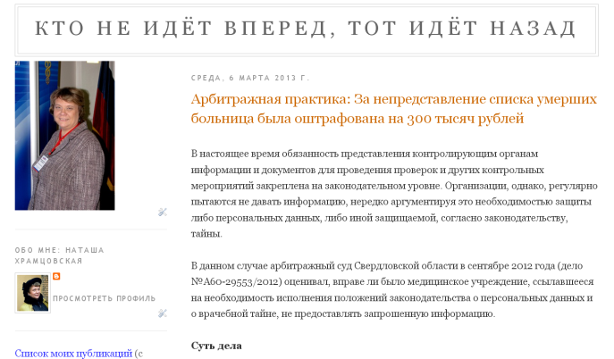
Приглашаю Вас на мой блог: http://rusrim.blogspot.com/

Slide 14
Вопросы?

